Slide 1


Proposta Planejados
Cliente: Candy

Slide 2

Benefícios oferecidos por nós:
Garantia de 5 anos;
Materiais de altíssima qualidade;
Acabamento de alto padrão;
Durabilidade garantida;
Pagamento de formas facilitadas;
Entrega agendada.

Slide 3
Considerações aplicáveis a todos os ambientes:
Dobradiças amortecidas FGVTN;
Corrediças telescópicas FGVTN;
Portas REFLECTA;
Trilhos das portas de correr ROMETAL;
Todas as bordas do MDF são com fita em ABS (altíssimo padrão de acabamento);
    Maior resistência a umidade e não descola
Portas em 18mm
Caixaria em 15mm

Slide 4
Sumário:
Painel com gaveteiro separado branco;
2. Painel com gaveteiro separado Reflecta;
3. Painel com gaveteiro aéreo Reflecta;
4. Painel com gaveteiro aéreo branco;
5. Painel Ripado Thassos.

Slide 5
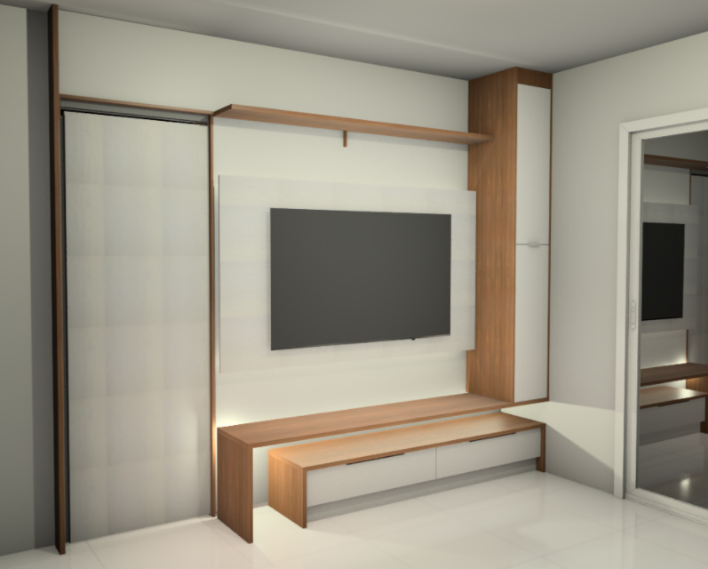
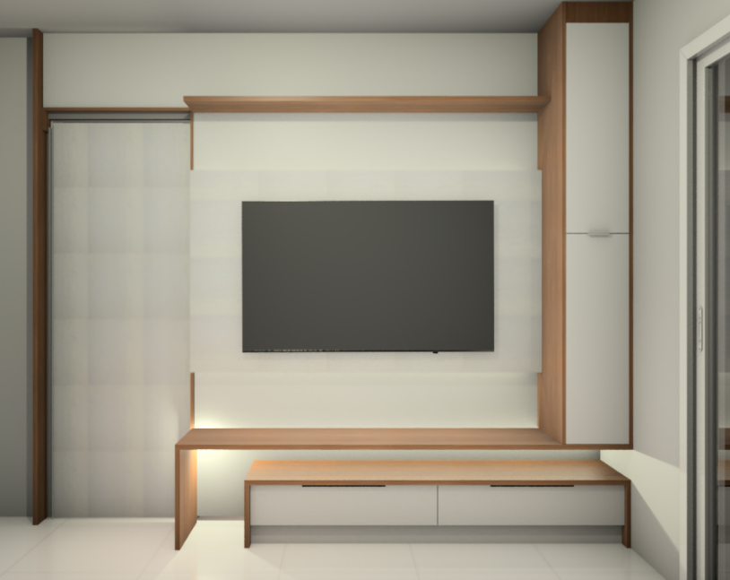
1. Painel com gaveteiro separado branco
Detalhes:
Estilo: Slim;
Cor: Nordic, Louro Freijó;
Puxador: Stile.
Investimento: $10.051,38

Slide 6
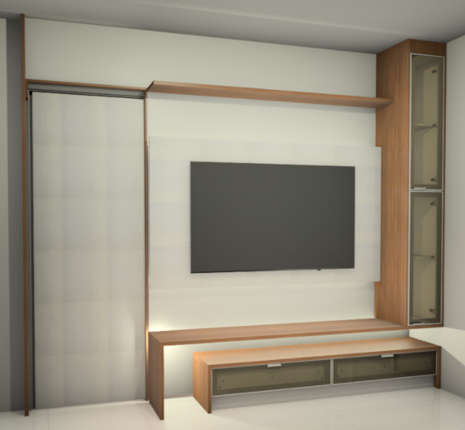
2. Painel com gaveteiro separado Reflecta
Detalhes:
Estilo: Slim;
Cor: Nordic, Louro Freijó, REFLECTA Bronze;
Puxador: Stile.
Investimento: $11.080,78

Slide 7
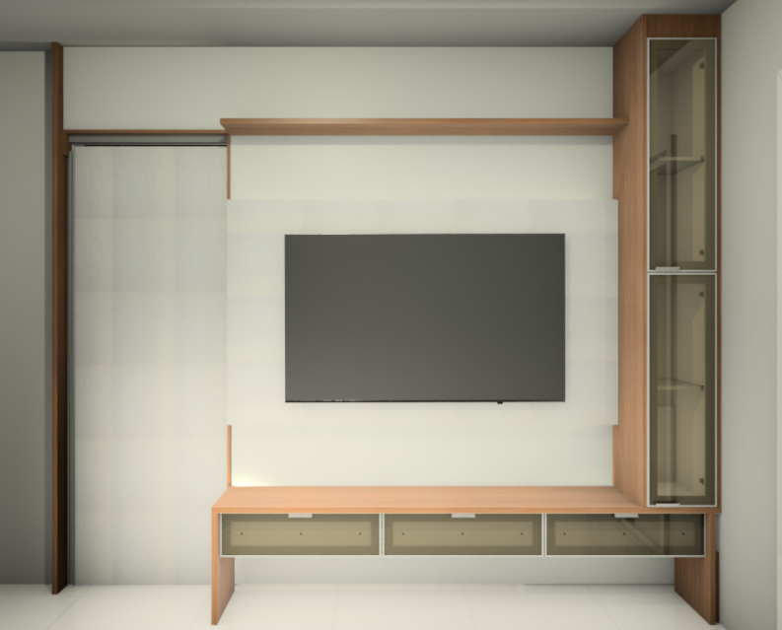
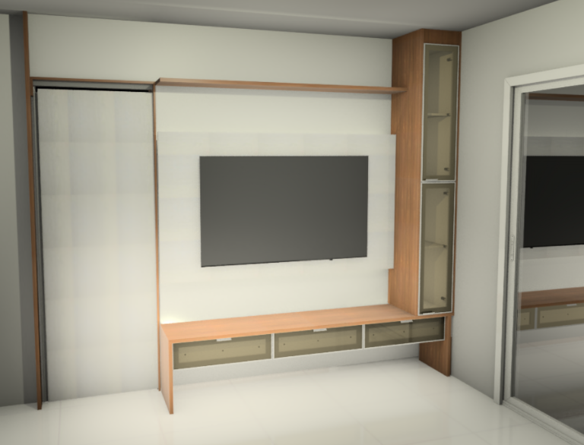
3. Painel com gaveteiro aéreo Reflecta
Detalhes:
Estilo: Slim;
Cor: Nordic, Louro Freijó, REFLECTA Bronze;
Puxador: Stile.
Investimento: $11.010,38

Slide 8
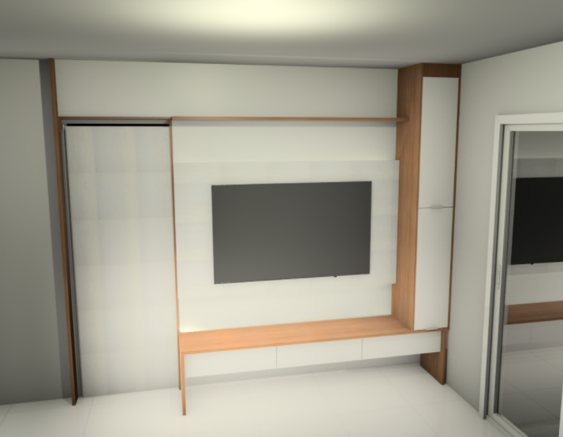
4. Painel com gaveteiro aéreo branco
Detalhes:
Estilo: Slim;
Cor: Nordic, Louro Freijó;
Puxador: Sem pux.
Investimento: $9.980,14

Slide 9
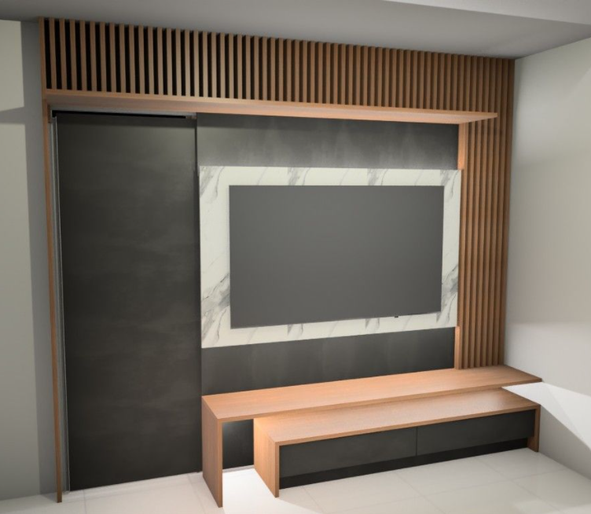
5. Painel Ripado
Detalhes:
Estilo: Moderno;
Cor: Thassos, Louro Freijó;
Puxador: Sem pux.
*Conceito DECOR 2021*
Investimento: $13.442,68

Slide 10
Resumo
Observações contratuais:
IV – (1) - A CONTRATADA garante a qualidade dos móveis objeto deste contrato, bem como dos serviços realizados, pelo prazo de 18 (dezoito) meses, contados da data de entrega. Nesta mesma linha, a parte de madeira (caixaria) e toda parte de ferragem terá garantia de 05 (cinco) anos.
III – (2) - O pagamento poderá ser realizado em dinheiro, cheque, boleto ou cartão de crédito, todavia, no caso de pagamento em cheque ou boleto, somente será considerada adimplida a obrigação após a compensação positiva.
Móvel | Investimento (R$)
Painel com gaveteiro separado Branco | $10.051,38
2. Painel com gaveteiro separado Reflecta; | $11.080,78
3. Painel com gaveteiro aéreo Reflecta; | $11.010,38
4. Painel com gaveteiro aéreo branco; | $9.980,14
5. Painel Ripado Thassos. | $13.442,68
Formas de pagamento:
Cartão, dinheiro, cheque, boleto à vista. (50% no ato, 50% na entrega)
Até 10x no cartão de crédito.
Validade do orçamento:
Data da apresentação: 09/11/2021
Valido até: 30/11/2021

Slide 11
Converse conosco!
Candy,
Fique a vontade para tirar todas as suas dúvidas sobre o orçamento acima.
Todo feedback é bem vindo, nós queremos participar desse desenvolvimento!
Email da equipe de suporte:
contato@gellaro.com.br
Contatos diretos:
Guilherme Lenharo (19) 98423 5914 Diretor Comercial
Emerson Gelain (19) 98323 3698 Gerente de Aplicação

